Slide 1
日常スポーツ活動における下肢の障害
ーアスリート自身が判断する整形疾患ー
鎌倉市、富士見診療所、濱名哲郎

Slide 2
【目的】トレーニング中、歩行、ジョッギング、ランニング大会後の下肢の痛み。
【目的】下肢のどの疾患か、どの様な動作で発生
アスリート自身が、受傷直後に医療機関への受診の必要か判断
但し骨折疾患は当発表の目的から逸脱しているものと考えて省略
【方法】膝関節；内側側副靭帯損傷で前十字靭帯損傷の合併の有無で
バスケットボールやサッカーの膝をひねるスポーツ損傷（女子に多い）
脛骨が２～３ｃｍ前方へ引き出され、下腿が大腿より前方に移動する。
➡前方引き出し症状、

Slide 3
肉離れ；ハムストリング〈４１％〉大腿二頭筋は膝の屈曲と膝で唯一の下腿外旋
半腱様筋、半腱様筋、
大腿四頭筋〈１１％〉；大腿直筋、内側広筋、外側広筋、中間広筋、
で膝の伸展
下腿三頭筋〈１５％〉；腓腹筋は内側と外側に有り、またヒラメ崑は腫骨腱（アキレス腱）に繋がる。
アキレス腱断裂；下腿三頭筋に繋がるアキレス腱断裂でつま先立ち不可能だが足底への底屈可能、
足関節捻挫；短腓骨筋腱が付着する第5中足骨近位部の剥離する下駄骨折の合併の有無、

Slide 4
大腿二頭筋５５％；膝屈曲し下腿を外旋長頭ー脛骨神経L5～S2、短頭ー総腓骨N、
S12、半膜様筋１４％、半腱様筋５％ハム内で、
大腿四頭筋；大腿前方の打撲傷では中間広筋が損傷されやすい、膝を伸展するサッカーやラクビーに多い、大腿神経L2～４、下肢の内外旋と内外転
（例）バスケットボールで衝突した相手の膝が当たる。
下腿三頭筋；このうちヒラメ筋の損傷は、陸上競技１７％、テニス１４％に発生する。脛骨神経S12が三頭筋全てを支配、筋は足首の関節を底屈、
アキレス腱断裂；つま先立ち不可能、可能の下腿三頭筋肉離れとの鑑別、
足関節捻挫；短腓骨筋腱が付着する第5中足骨近位部の剝離する下駄骨折のが合併ありか、
短腓骨筋は足首を回内と底屈、浅腓骨神経L5～S1（長腓骨筋も動作は足首の 回内と底屈）

Slide 5
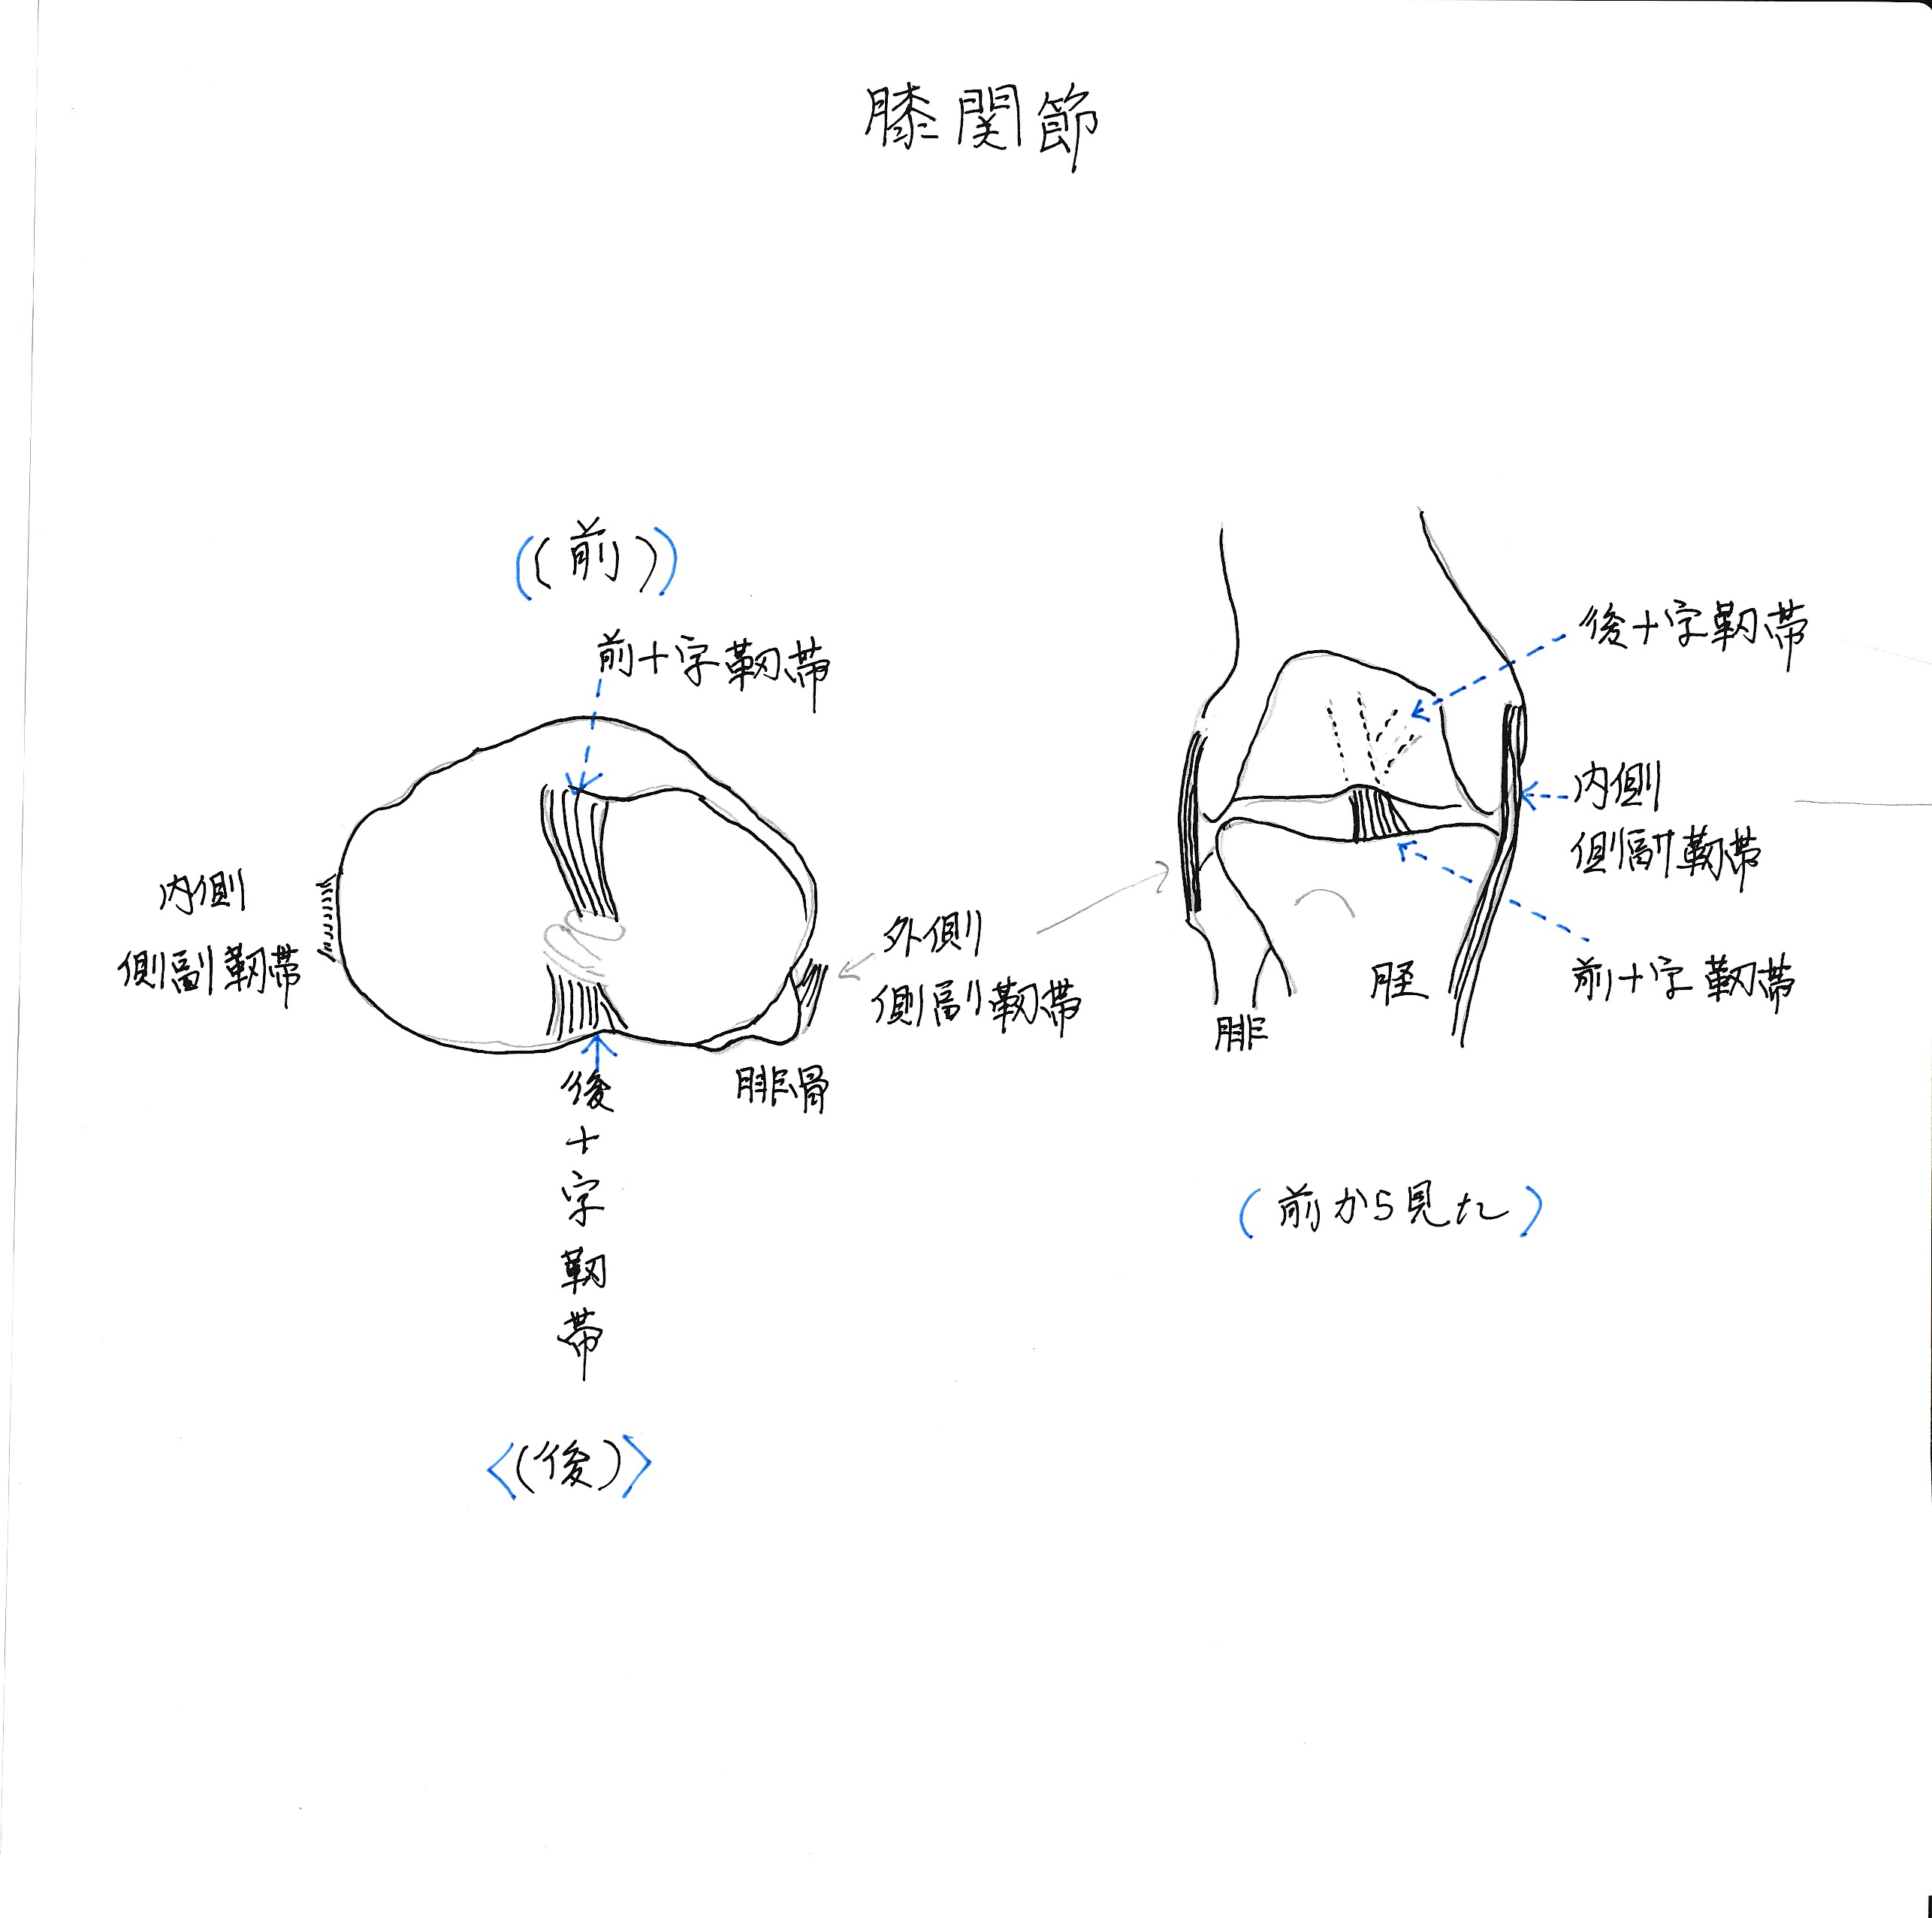

Slide 6
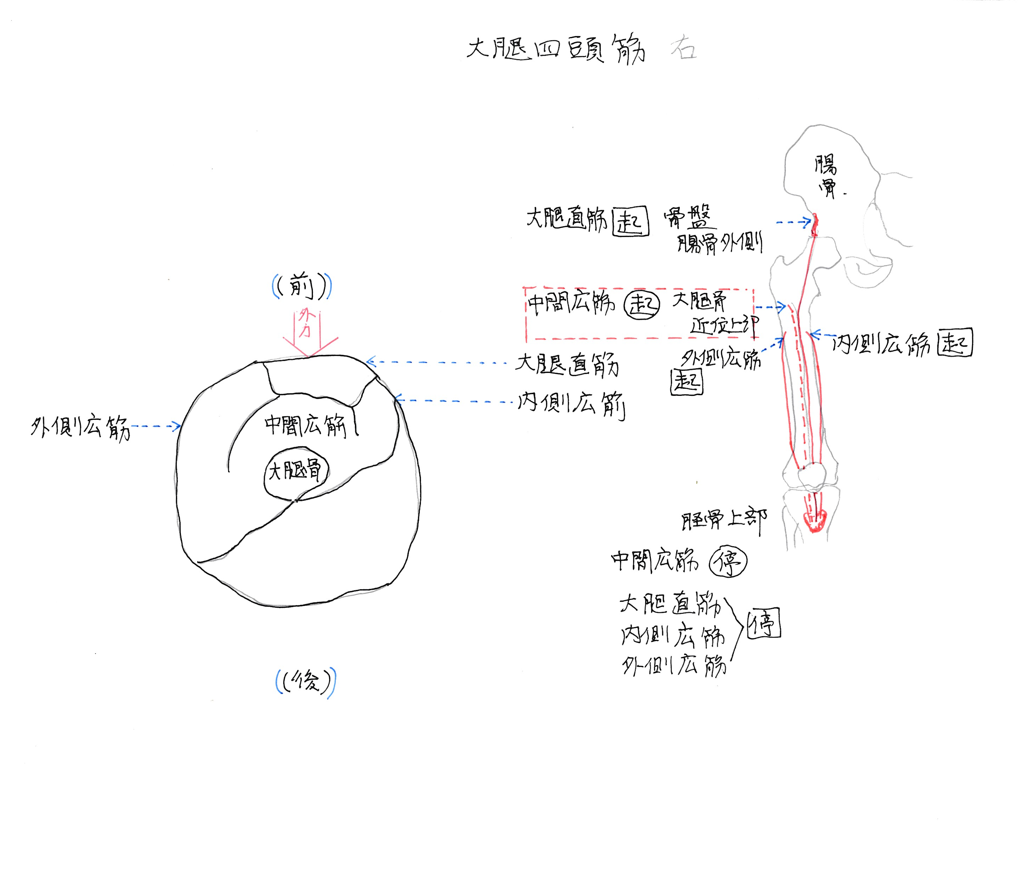

Slide 7
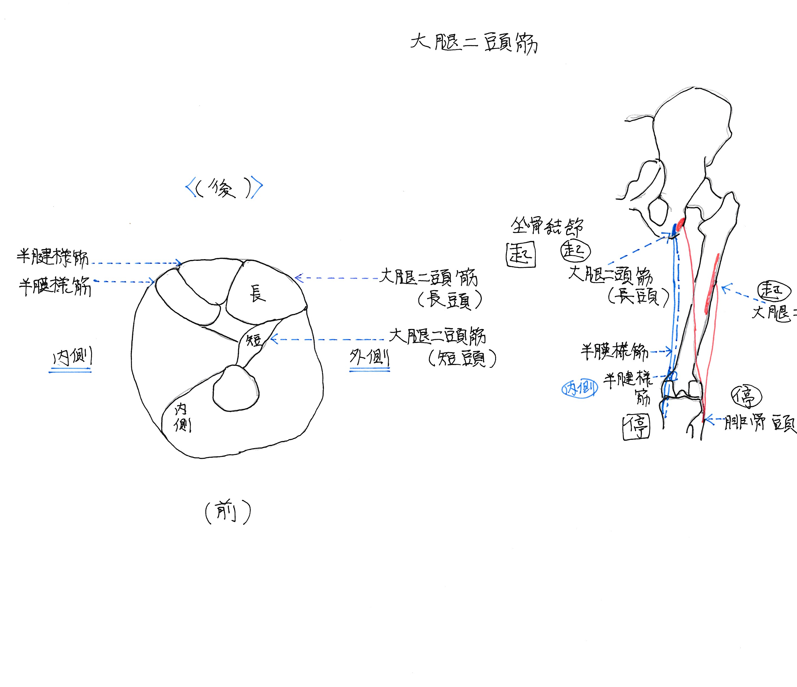

Slide 8
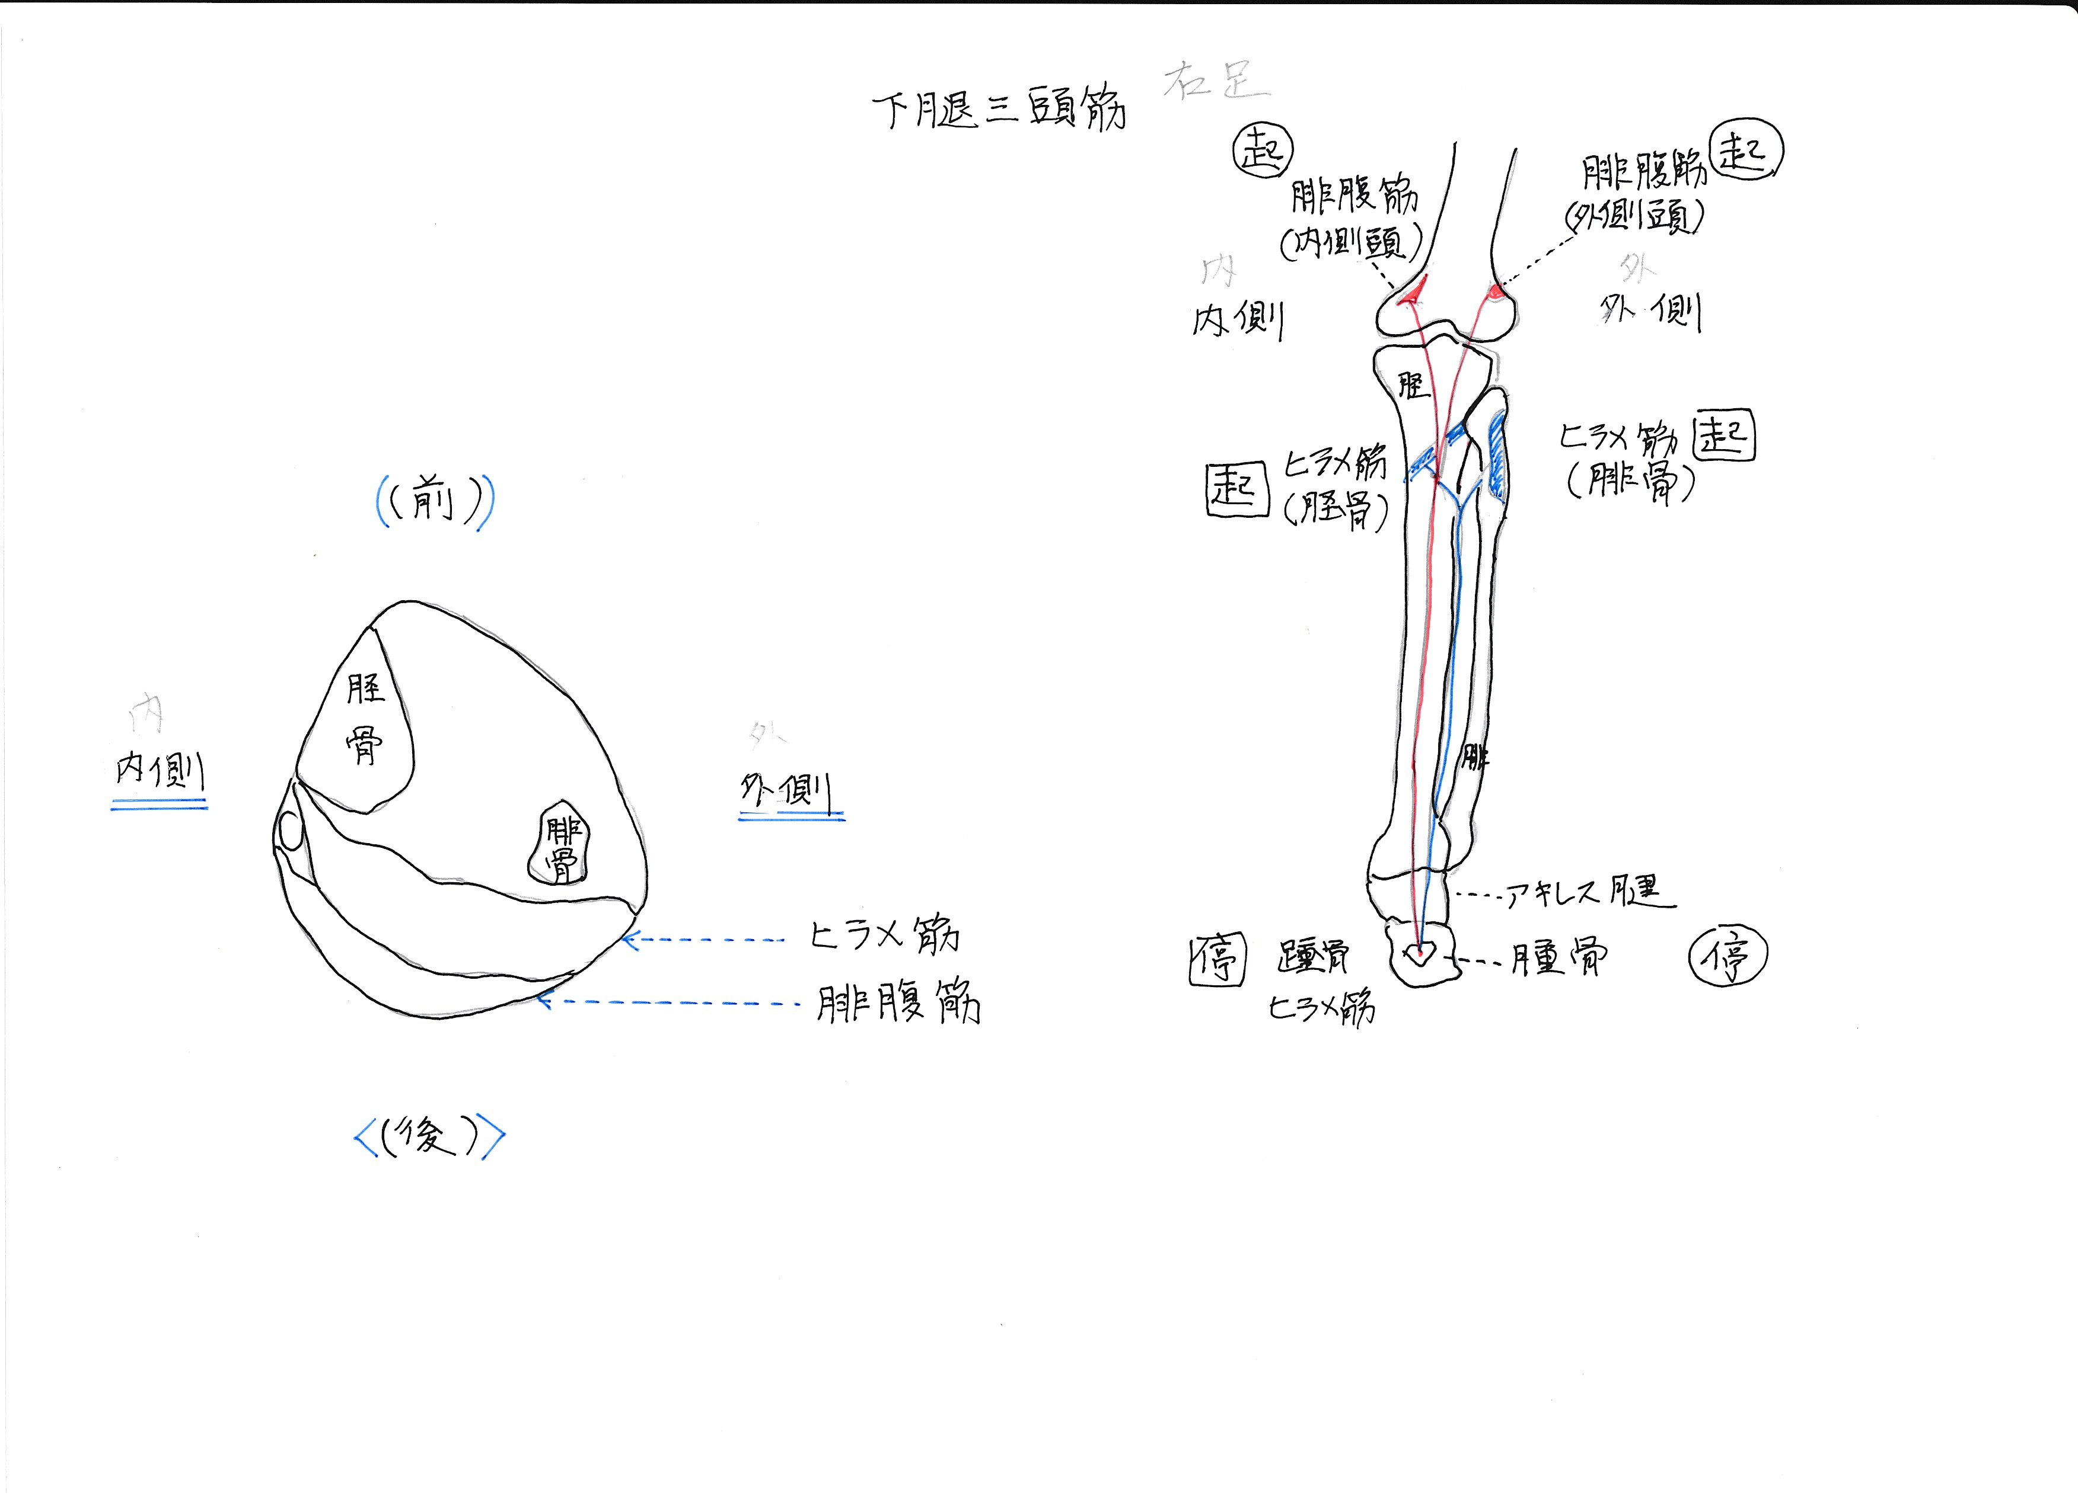

Slide 9
【考察】十字靭帯損傷の合併の有無は、脛骨；下腿の前方への引き出し現象。
大腿四頭筋の直達外力に依る大腿直筋の打撲傷では、中間広筋の大腿骨に接した同筋背側が損傷されやすい。
大腿直筋がまな板で、大腿骨が包丁で、中間に在る中間広筋が損傷される。
大腿四頭筋の肉離れ〈全肉離れの１１％〉
ハムストリング〈全肉離れの４１％〉ハムのうち大腿二頭筋長頭５５％
で近位損傷が重傷、筋の真ん中、遠位の抹消の損傷あり。
下腿三頭筋（全肉離れの１５％）そのうちヒラメ筋１４～１７％
これとアキレス腱断裂；つま先立ち不可能だが、足底への底屈可能。
足関節捻挫；第５中足骨の下駄骨折合併の有無。

Slide 10
【解剖】大腿四頭筋
大腿直筋起始；骨盤腸骨外側～脛骨上部停止
中間広筋；起始大腿骨近位上部～脛骨上部
大腿二頭筋
長頭起始；骨盤下部座骨結節～腓骨頭に停止
短頭起始；大腿骨上部外側～腓骨頭に停止
下腿三頭筋
腓腹筋；大腿骨遠位の内側と外側頭～アキレス腱～腫骨停止、
ヒラメ筋；脛骨近位と腓骨近位～アキレス腱～腫骨停止、
【参考文献】「健康スポーツ医学、実践ガイド」、2022年6月11日、日本医師会集
文光堂、P103、P140～141、
2019年度神奈川県医師会健康スポーツ医部会、研修会
「スポーツにおける筋損傷」、国立スポーツ科学センター、奥脇 透、

Slide 11
サッカーの前十字靭帯受傷形態
非接触69％、接触損傷31％
守備時62％、攻撃時38％
守備時の後ろ向きの58％、前向き移動42％
後ろ向き移動をする守備は、ゴールポストから相手所持するボールを遠ざける。
守備での後ろ移動に対して、ボールを反対の前方向に運ぶ難しい動作が原因。
これに対して、バスケットボール７４％とハンドボール９５％は攻撃時に損傷。
【参考文献】「日本男子プロサッカーリーグに、おける試合中の膝前十字靭帯損 傷の特徴、動画分析を用いた検討」日本臨床スポーツ医学会誌、２０２３Vol31No1、P５６～６２、椎木孝道（船橋整形外科クリニック）、
高橋達也（トヨタ記念病院整形外科）
「日常診療で使える整形知識」整形外科的外傷学各論③④、静岡県西伊豆健育会病院、院長 仲田 和正著、兵庫保険医新聞、2018年（H30）9月25日、12月15日

